Slide 2
“De nada aproveitam as riquezas no dia da ira, mas a justiça livra da morte… Aquele que confia nas suas riquezas cairá, mas os justos reverdecerão como a folhagem.” (Provérbios 11:4, 28).
Verso para memorizar

Slide 3
Citações:
➙ “O mundo diz: Você tem necessidades, satisfaça-as. Você tem tanto direito quanto aquele que é rico e poderoso. Não hesite em satisfazer suas necessidades; de fato, expanda-as e exija mais. Esta é a doutrina mundana de hoje. E eles acreditam que isso é liberdade. O resultado para os ricos é o isolamento e o suicídio, para os pobres, inveja e assassinato.” Fyodor Dostoyevsky

Slide 4
Citações:
➙ “É o jogo do diabo fazer as pessoas acharem que é necessário conhecer os caminhos do mundo.” John R. Rice
➙ “Nós mantemos o que damos.” Tim Hiller

Slide 5
Citações:
➙ “Eu vivo de forma descuidada e mundana como incrédulo ao professar ser um seguidor de Jesus? Se assim for, estou expondo o cristianismo ao ridículo e liderando as pessoas para falar mal do santo nome pelo qual me chamo.” Charles Spurgeon

Slide 6
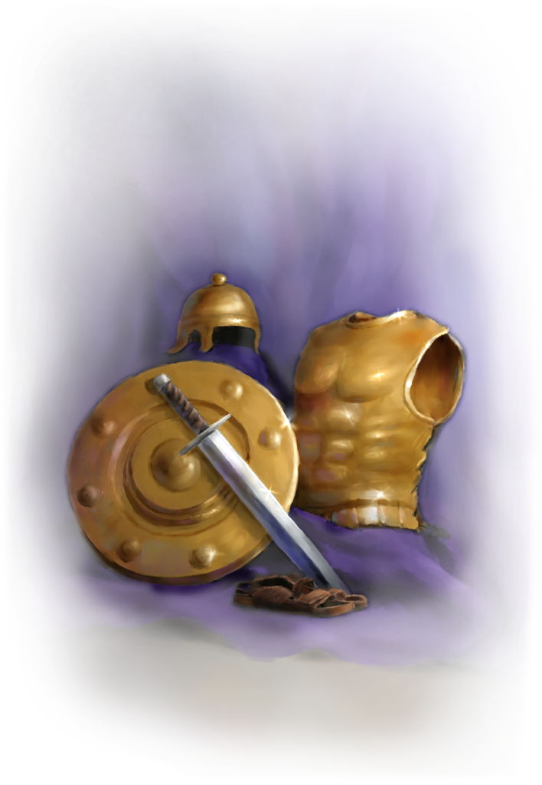
Embora Satanás tenha fracassado ao confrontar Jesus, ele foi bem-sucedido em sua luta contra todas as outras pessoas. Ele continuará a vencer, a menos que o combatamos com a armadura e o poder de Deus.
Somente o Senhor nos oferece libertação das seduções do mundo.

Slide 7
Perguntas para refletir
➙ Tendo reconhecido o problema, o que podemos fazer sobre isso?
➙ O que Deus prometeu fazer por nós? Em que medida reconhecemos os “caminhos do mundo”?

Slide 8
➙ Como podemos nos certificar de que nossas mentes são governadas pelo Espírito?
➙ O que realmente queremos dizer quando dizemos “deixe Deus agir”?
➙ Está Deus, no controle de nossas escolhas?

Slide 9
Respostas da Palavra
➙ Guardei no coração a Tua palavra para não pecar contra ti. (Salmos 119:11)
➙ Orem no Espírito em todas as ocasiões. (Efésios 6:18)
➙ Precisamos ter nossas mentes governadas pelo Espírito (Romanos 8: 5, 6).

Slide 10
Respostas da Palavra
➙ Hebreus. 11: 1-6 explica que os heróis da fé obtiveram sucesso, por que mantinham firme sua confiança em Deus.
➙ Devemos obedecer a Deus e seguir o que Ele diz. (1 Reis 3:14)

Slide 11
Respostas da Palavra
➙ Deus promete nos dar um coração novo. (Ezequiel 36:26, 27).
➙ Quando chegar no fim, a riqueza será inútil e aqueles que dependem dela cairão.
(Provérbios 11: 4, 28)

Slide 12
Não há nada tão perigoso na igreja, quanto um cristão inconsistente, contudo todos nós parecemos ter essa capacidade de pensar em dois níveis diferentes e
em diferentes ocasiões.

Slide 13
Todos somos capazes de revelar discrepâncias em nossos ideais e princípios, tempos em que não praticamos o que pregamos.
──────⊱◈◈◈⊰──────
Mas, essa espiritualidade esquizofrênica que nos permite acreditar em uma coisa e agir de forma bastante oposta nos danificará e também aos que estão ao nosso redor.

Slide 14
➙ Os caminhos do mundo são totalmente opostos aos caminhos de Jesus. É por isso que Ele passou muito tempo contrastando as diferenças — no Sermão do Monte por exemplo.
➙ Jesus mostrou que o sistema de valores de Deus é muito diferente do nosso, e se O seguirmos, o demonstraremos ao mundo por meio do nosso viver.

Slide 15
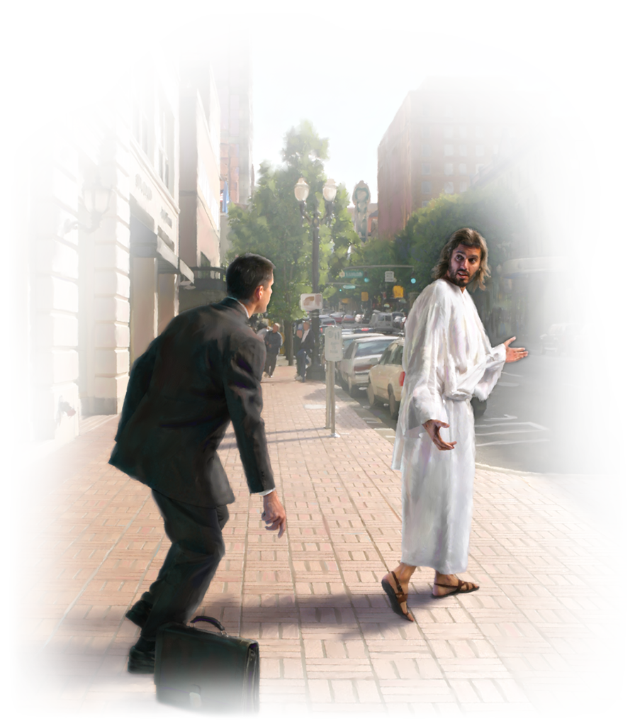
➙ Não siga o sistema de valores mundanos, ouse seguir os valores de Deus.
➙ Rejeite a intolerância, a pretensão espiritual, as preocupações materiais.
➙ Não viva sua religião ostensivamente, querendo que as pessoas vejam o quão bom você é.
➙ Perdoe seus devedores.

Slide 16
➙ Armazene tesouros no céu, não neste mundo. Pois onde estiver o seu tesouro, aí também estará o seu coração. Mateus 6:21
➙ Não se preocupe demais com a vida. Mateus 6:25

Slide 17
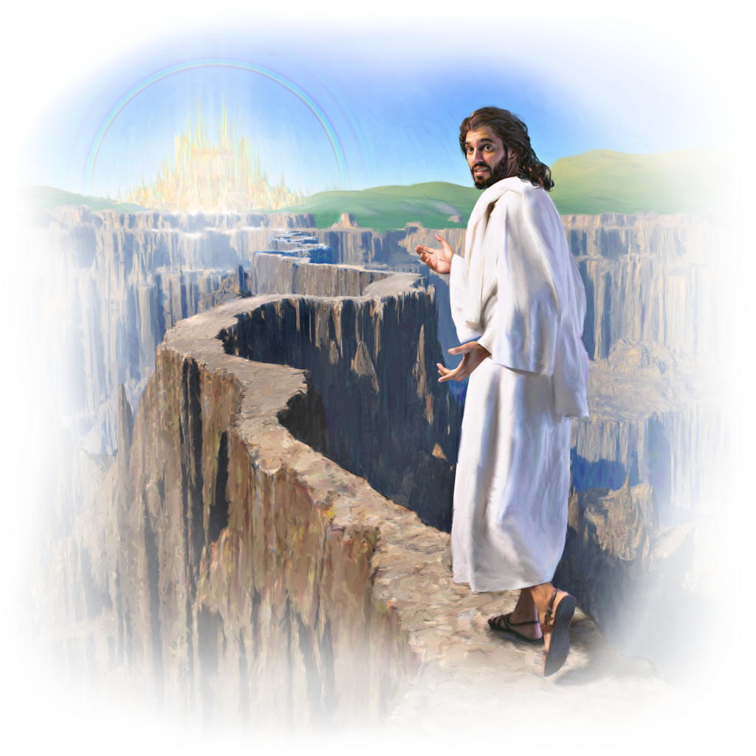
➙ Somente a adotando a direção do caminho de Jesus e Segui-lo resultará em uma vida significativa
e valorosa.

Slide 18
Concluímos com estas citações de Ellen White

Slide 19
Ninguém imagine que o egoísmo, a presunção e a complacência consigo mesmo são compatíveis com o Espírito de Cristo. Repousa sobre todo homem e mulher verdadeiramente convertidos uma responsabilidade que não podemos devidamente estimar. As máximas e os modos do mundo
não devem ser adotados pelos filhos
e filhas do celeste Rei.
Testemunhos para a Igreja volume 5, 410.

Slide 20
Muitos são os empecilhos que atravessam o caminho dos que querem andar na obediência aos mandamentos de Deus. Há influências fortes e sutis que os ligam aos caminhos do mundo; mas o poder do Senhor pode romper essas cadeias. Ele removerá de diante dos pés dos fiéis todos os obstáculos, ou lhes dará força e ânimo para vencer todas as dificuldades, se Lhe buscarem fervorosamente o auxílio.

Slide 21
Todos os obstáculos desaparecerão ante o sincero desejo e persistente esforço para fazer a vontade de Deus, seja qual for o preço para o próprio eu, mesmo que a própria vida seja sacrificada. A luz do Céu iluminará as trevas dos que, em aflição e perplexidade, forem para a frente, olhando para Jesus como autor e consumador de sua fé.
Testemunhos para a Igreja volume 4, 145

Slide 22
“Lembrem-se de que o dever [obediência] tem um irmão gêmeo — o amor. Unidos, ambos podem realizar quase tudo; mas, separados, nenhum é capaz de fazer o bem”
(Testemunhos para a Igreja, volume 4, 62)

Slide 23
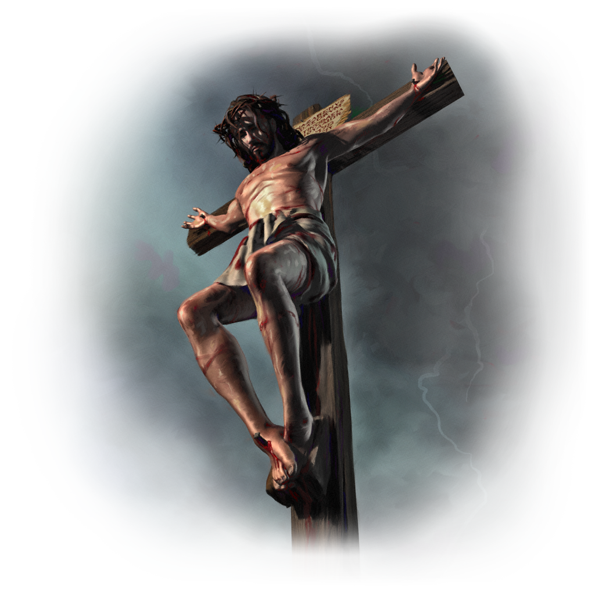
➙ A obediência é o amor em ação. Precisamos apenas meditar no sacrifício de Cristo para que o amor desperte nossa obediência.

